Slide 1
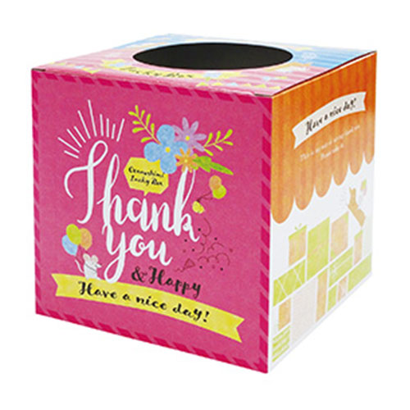
【提案書】
ハッピーデザインボックス（小）
特徴
オールシーズン使える抽選箱、ハッピーデザインボックス。ポップなデザインなので、積み重ねてディスプレイとしても活用できます。キッズや女子向けイベントの抽選会にぴったりです。
納期
納期スペース
仕様
素材：紙
サイズ：160×160×160mm・取出口：φ100mm
お見積
お見積りスペース

